Slide 1
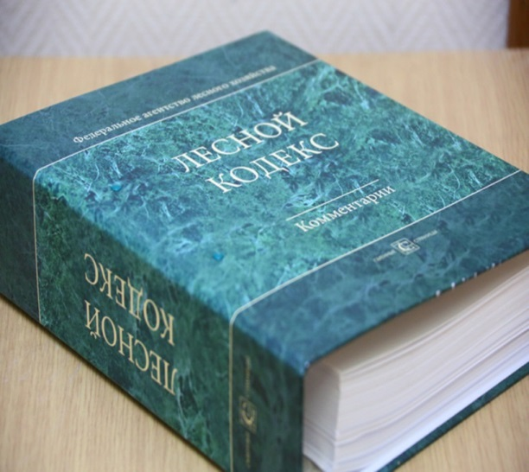
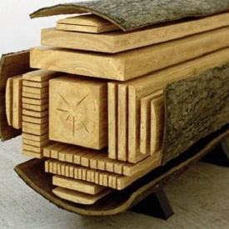
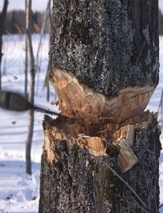
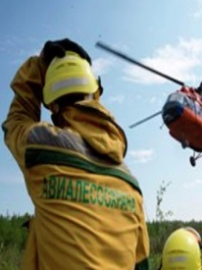
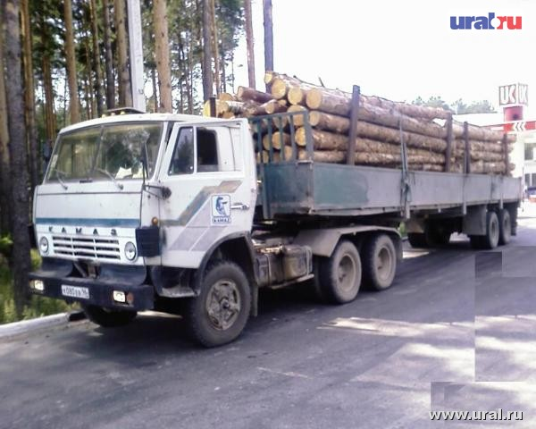

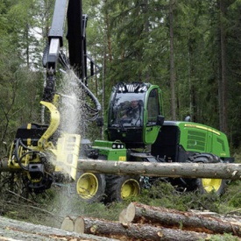
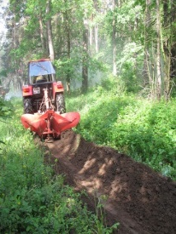
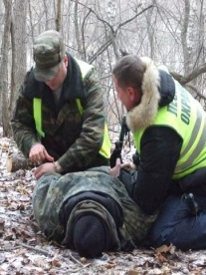
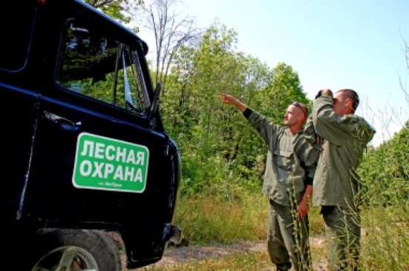
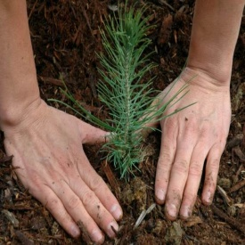
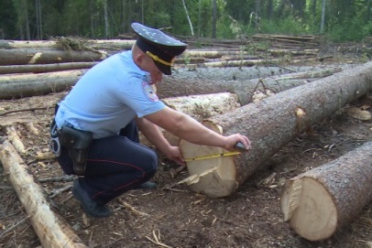
О кадровом потенциале лесного комплекса области и системе подготовки кадров для отрасли

Slide 2

ЛЕСНЫЕ РЕСУРСЫ и ЛЕСОПОЛЬЗОВАНИЕ В ВОЛОГОДСКОЙ ОБЛАСТИ
Площадь земель лесного фонда
11,5
млн. га
Общий запас древесины
1,54 млрд. куб. м
Расчетная
лесосека
29 млн.
куб. м
Объем заготовки древесины за 2021г.
18,1 млн.
куб. м
Прогноз по заготовке древесины в 2022г.
12,6 млн.
куб. м
Площадь лесов,
переданная в аренду – 7,25 млн. га (63%)
Снижение объемов заготовки древесины за 2022 год на 5,5 млн.
куб. м (на 30%)
Невыполнение показателя ФГП:
План 54,6%,
Оценка 43,4%
2

Slide 3


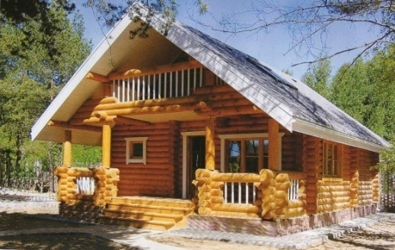
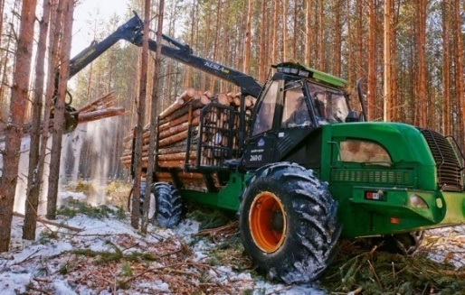
ЛЕСНОЙ КОМПЛЕКС ВОЛОГОДСКОЙ ОБЛАСТИ
1 место в РФ
по интенсивности заготовки древесины
1 место в РФ
по интенсивности заготовки древесины
1 | Вологодская область | 1,7 м³/га
2 | Удмуртская республика | 1,4 м³/га
3 | Кировская область | 1,3 м³/га
3 место в РФ
по объему заготовки древесины
1 | Иркутская область |  | 30,5 млн м³
2 | Красноярский край |  | 25,3 млн м³
3 | Вологодская область |  | 18,1 млн м³
11,7
млн га
Площадь лесного фонда области
76%
Переработка древесины внутри области
169%
29
млн м³
1,6
млрд м³
Общий запас древесины
Расчетная лесосека
Заготовка древесины
млн м³

Slide 4
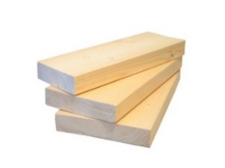
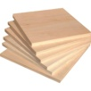

ЛЕСОПРОМЫШЛЕННЫЙ КОМПЛЕКС ВОЛОГОДСКОЙ ОБЛАСТИ
Производится на территории Вологодской области
6% - пиломатериалов производится в Вологодской области
8% - фанеры производится в Вологодской области
23% - деревянных домов производится в Вологодской области
ВО
тыс. м³
ВО
тыс. м²
ВО
млн. м³
РФ
РФ
РФ
32
млн м²
1050
тыс. м³
193
тыс. тонн
290
тыс. тонн
ОБЪЕМ ПРОИЗВОДСТВА
БУМАГИ И КАРТОНА
(тарный картон, гофрокартон, жиростойкий подпергамент, мешочная бумага)
ОБЪЕМ ПРОИЗВОДСТВА ДВП
ОБЪЕМ ПРОИЗВОДСТВА ДСП
ОБЪЕМ ПРОИЗВОДСТВА
ПЕЛЛЕТ И БРИКЕТ

Slide 5
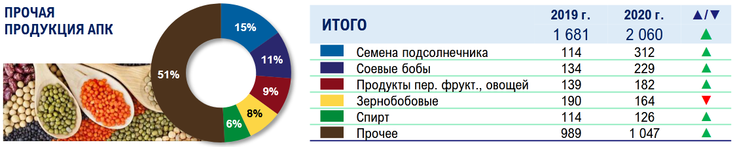

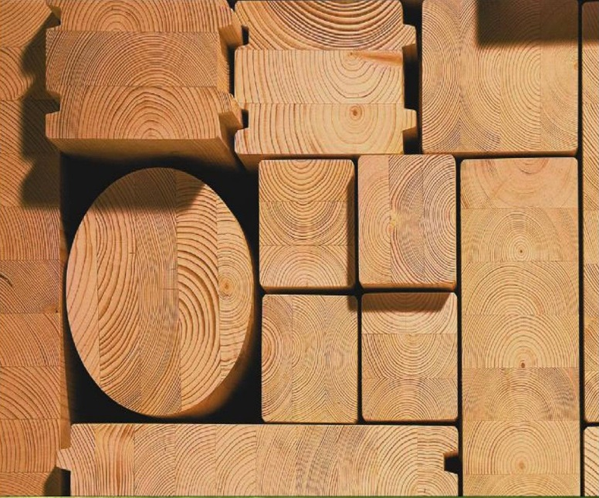
РАСПРЕДЕЛЕНИЕ ЭКСПОРТА, %
Рейтинг стран по приобретению лесопродукции из Вологодской области в 2022 году
 | Место |  | Изм. Пунктов
 | 2021 | 2022
Китай Эстония СНГ Египет Финляндия Германия Италия | 2 3 5 4 1 6 10 | 1 2 3 4 5 6 7 | +1 +1 +2 -4 +3
Распределение экспорта, %
 |  | 2021 | 2022 | Изм. пунктов
 | Европа | 57 | 40 | -17
 | Азия | 16 | 27 | +11
 | СНГ | 7 | 12 | +5
 | Ближний Восток | 9 | 12 | +3
 | Прочие | 10 | 9 | -1
5

Slide 6
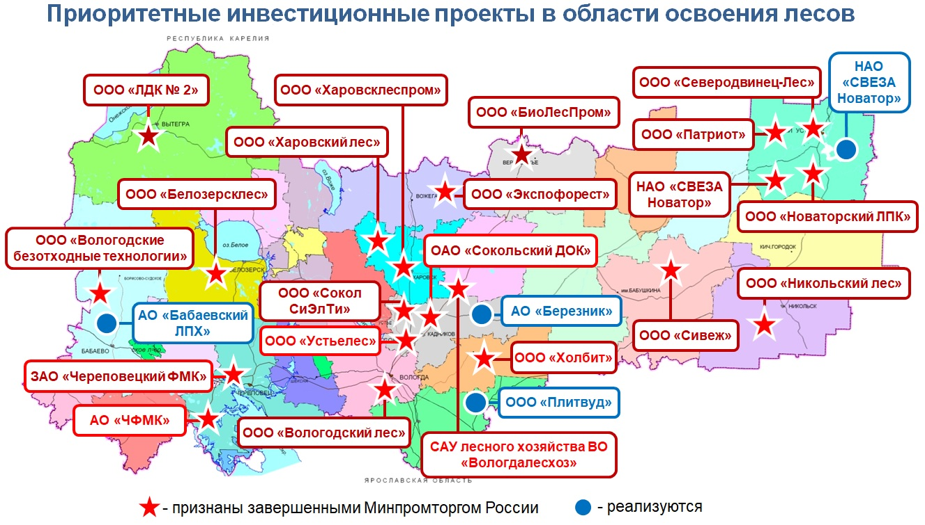
ПРИОРИТЕТНЫЕ ИНВЕСТИЦИОННЫЕ ПРОЕКТЫ В ОБЛАСТИ ОСВОЕНИЯ ЛЕСОВ
1
36
5000
в России по количеству инвестиционных проектов
млрд рублей инвестиций
создано новых
рабочих мест

Slide 7
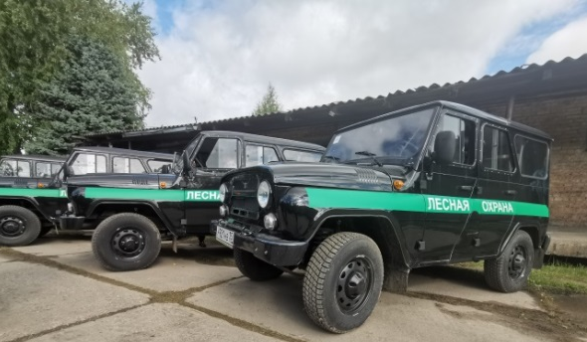
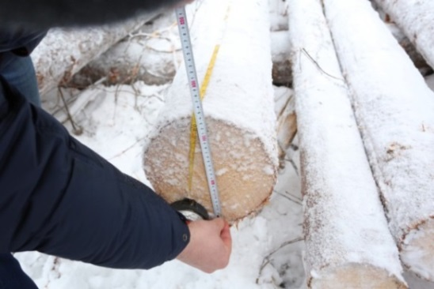
БОРЬБА С НЕЗАКОННОЙ ЗАГОТОВКОЙ ДРЕВЕСИНЫ
18,1
млн. м³
Динамика объема незаконных рубок, тыс. м³
Заготовлено древесины
в 2021 году
0,1%
Доля незаконной заготовки древесины от общего объема заготовки
НЕЗАКОННЫЕ РУБКИ
годы
КОЛИЧЕСТВО, шт.
ОБЪЕМ, тыс.м³
-13%
+18%
203
177
18
21
11 мес.2021
11 мес.2022
11 мес.2021
11 мес.2022
3

Slide 8
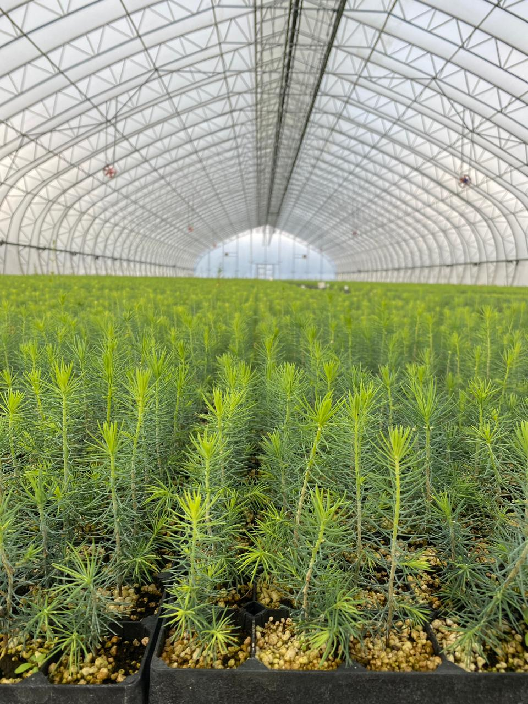

ЛЕСОВОССТАНОВЛЕНИЕ В ВОЛОГОДСКОЙ ОБЛАСТИ
Площадь лесовосстановления, тыс. га
В 2022 году показатель федерального проекта «Сохранение
лесов» национального проекта «Экология» - «Отношение площади
лесовосстановления и лесоразведения к площади вырубленных и
погибших лесных насаждений», установленный для Вологодской
области, достигнут.
План для Вологодской области на 2022 год 87,8% - достигнут!
Вологодская область полностью обеспечена посадочным и посевным материалом
Производительность питомников по выращиванию сеянцев 26,7 млн. из них:
С закрытой корневой системой – 9 млн. шт.
С открытой корневой системой – 17,7 млн. шт.
4

Slide 9
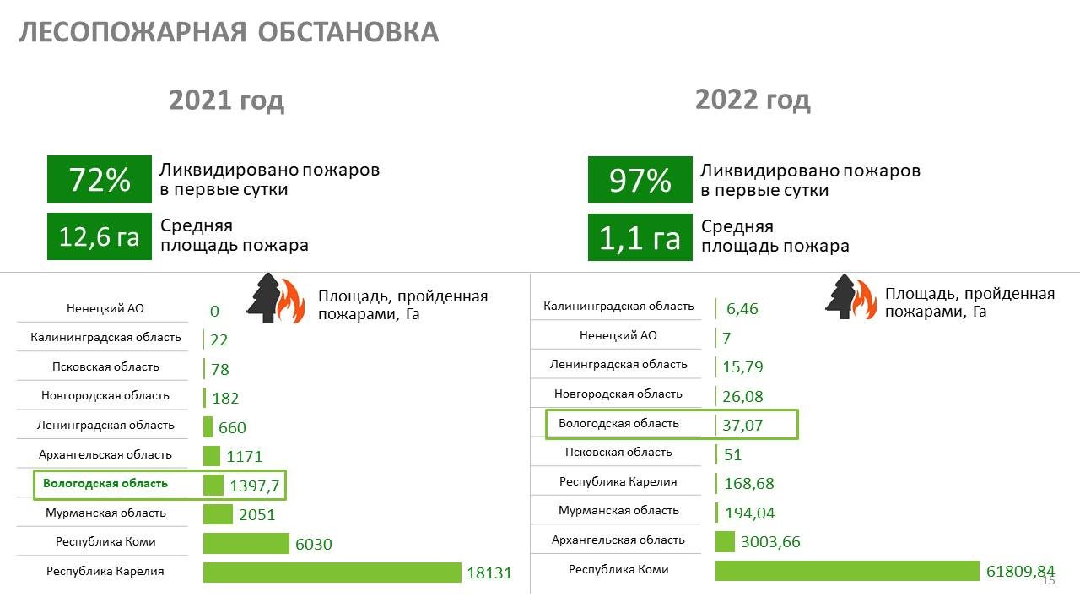
ИНФОРМАЦИЯ О ЛЕСНЫХ ПОЖАРАХ
5

Slide 10

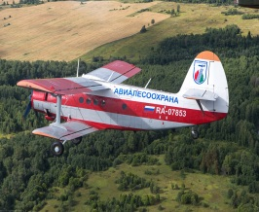
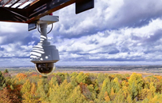
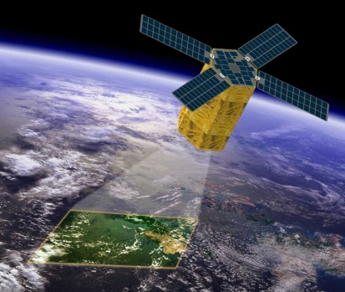
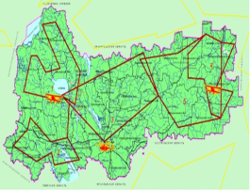
СИСТЕМА МОНИТОРИНГА ЛЕСОПОЖАРНОЙ ОБСТАНОВКИ
Система космического
мониторинга лесных пожаров
ИСДМ-Рослесхоз
Активное авиапатрулирование
Наземное патрулирование
Видеомониторинг
5 маршрутов авиапатрулирования,
протяженностью более 3 тыс. км.
839 маршрута наземного патрулирования,
протяженностью более 25 тыс. км.
РДС ДЛК
(круглосуточно)
ФДС
(федеральная
диспетчерская служба)
РДС
(региональные диспетчерские службы соседних субъектов)
ДСЛ
(диспетчерские службы лесничеств ДЛК)
ЕДДС
(единые диспетчерские службы районов области)
МЧС
Граждане
6

Slide 11
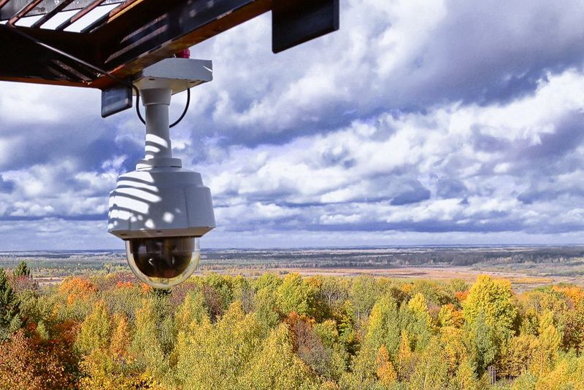
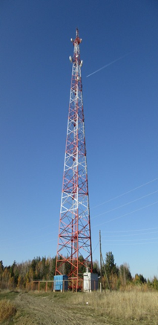
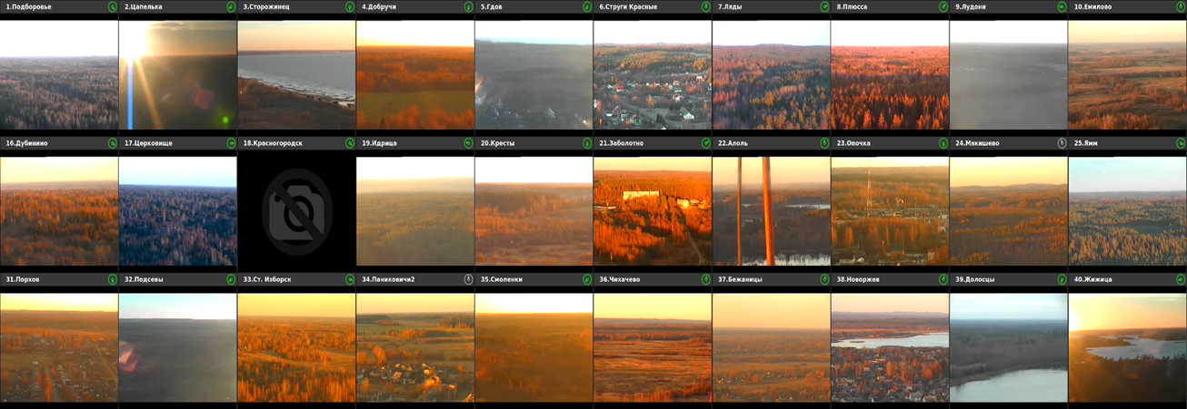
СИСТЕМА ВИДЕОМОНИТОРИНГА ЛЕСНЫХ ПОЖАРОВ
Цель создания системы видеомониторинга лесных пожаров:
Обнаружение лесных, торфяных и объектовых пожаров на ранней стадии:
- повышение безопасности жизни граждан и объектов экономики
- экономия финансовых ресурсов за счет тушения пожаров на ранней стадии
- снижение причиненного ущерба за счет тушения пожаров на малых площадях
Оборудование:
- 38 камер видеонаблюдения - дальность до 35 км
- разрешение HDTV 1920*1080
- 32-кратный оптический зум
- возможность ручного управления
Программное обеспечение:
автоматическое оповещение о пожаре (фото с места пожара,
нахождение пожара на карте, координаты пожара,
точность до 150 м.)
количество пользователей не ограничено
оператор может повернуть камеру в нужном направлении
7

Slide 12
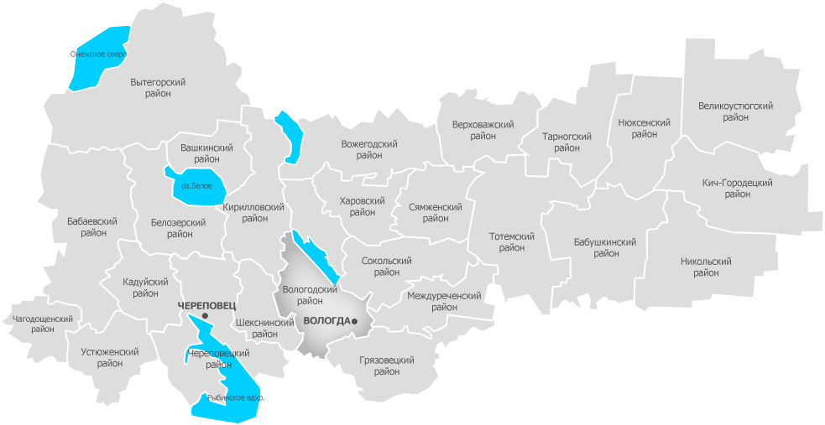
Подготовка кадров для лесопромышленного комплекса
Великоустюгский техникум
Вытегорский техникум
СПб им. Кирова
Уральский
Сокольский техникум
Череповецкий техникум
ВГМХА
Устюженский техникум
МФ МГТУ им. Баумана

Slide 13


Благодарю за внимание!

